Slide 1
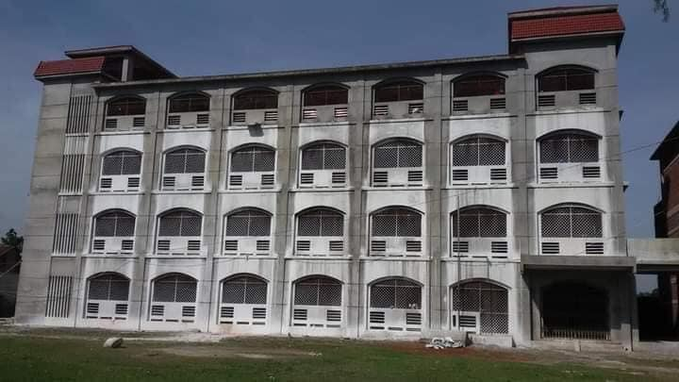
আসসালামু আলাইকুম

Slide 2
স্বা
গ
ত
ম

Slide 3
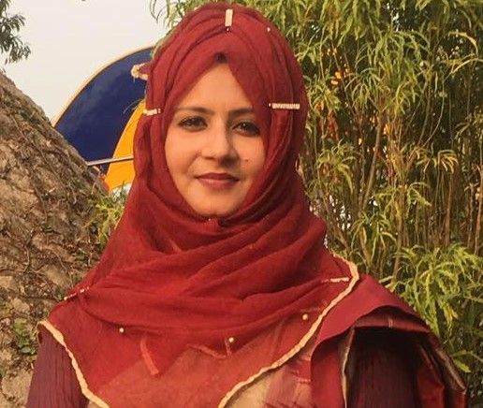
উম্মে হাবিবা আক্তার
প্রভাষক (সমাজবিজ্ঞান)
বওলা ডিগ্রি কলেজ
ফুলপুর , ময়মনসিংহ

Slide 4
বিষয়ঃ সমাজবিজ্ঞান দ্বিতীয় পত্র
শ্রেণিঃ দ্বাদশ
অধ্যায়ঃ নবম(বাংলাদেশের সামাজিক
সমস্যা ও প্রতিকারের উপায়)
পাঠঃ বেকারত্ব

Slide 5
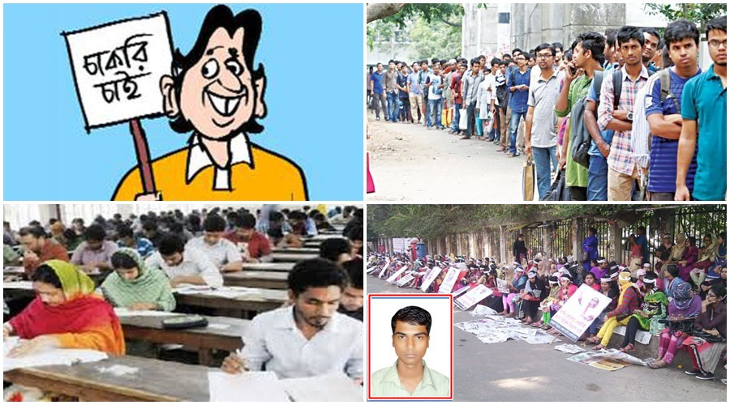
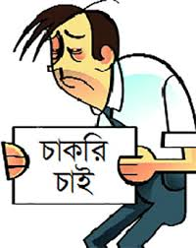

Slide 6
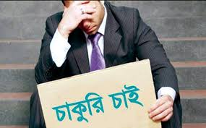
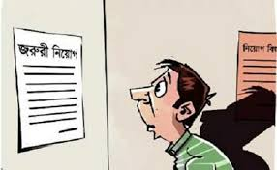

Slide 8
শিখনফল
এ পাঠ শেষে শিক্ষার্থীরা-
বেকারত্ব কি তা বলতে পারবে।
বেকারত্বের বৈশিষ্ট্য বলতে পারবে।
বাংলাদেশে বেকারত্বের কারণ ব্যাখ্যা করতে পারবে।
বাংলাদেশে বেকার সমস্যা সমাধানের উপায় বিশ্লেষণ করতে পারবে।

Slide 9
বেকারত্ব কি?
যে ব্যক্তি শারীরিক,মানসিক ও মেধাগত দিক দিয়ে কাজের জন্য যোগ্য এবং কাজের ইচ্ছা থাকা সত্ত্বেও যখন কাজ পায় না সেই বেকার। আর তার অবস্থাকে বেকারত্ব বলে। অর্থাৎ বেকারত্ব হলো কোনো সমাজে কর্মক্ষম লোক থাকা সত্ত্বেও কর্মসংস্থানের অভাব।
কার্ল প্রিব্রামের মতে, “বেকারত্ব হলো শ্রমবাজারে এমন এক পরিস্থিতি, যেখানে চাকরির সংখ্যা থেকে শ্রমের সরবরাহ বেশি।”
এ সি পিগু বলেন, “ যে পরিস্থিতিতে কর্মক্ষম জনগণ যোগ্যতা অনুসারে প্রচলিত মজুরিতে কাজ করতে ইচ্ছুক হওয়া সত্ত্বেও কাজের সুযোগ থেকে বঞ্চিত হয় সেই পরিস্থিতিই হচ্ছে বেকারত্ব।”
ডি মিলো বলেন, “ প্রত্যাশিত পেশা বা বৃত্তিলাভে বঞ্চিত কর্মক্ষম ব্যক্তিদের বেকার হিসেবে অভিহিত করা হয়।”

Slide 10
বেকারত্বের ধরণ
দক্ষতাজনিত বেকারত্ব
স্থানগত বেকারত্ব
আকস্মিক বেকারত্ব
চরম বেকারত্ব
মৌসুমি বেকারত্ব
অর্থনৈতিক মন্দাজনিত বেকারত্ব

Slide 11
বেকারত্বের বৈশিষ্ট্য
বেকারত্ব একটি সর্বজনীন সামাজিক সমস্যা
যোগ্যতা ও সামর্থ্য থাকা সত্ত্বেও কর্মহীনতা
প্রকৃতিগত দৃষ্টিকোণ থেকে এটি অর্থনৈতিক সমস্যা
বেকারত্বের ফলে আরও একাধিক সামাজিক সমস্যা সৃষ্টি হয়
অর্থনৈতিক উন্নয়ন বাধাগ্রস্ত

Slide 12
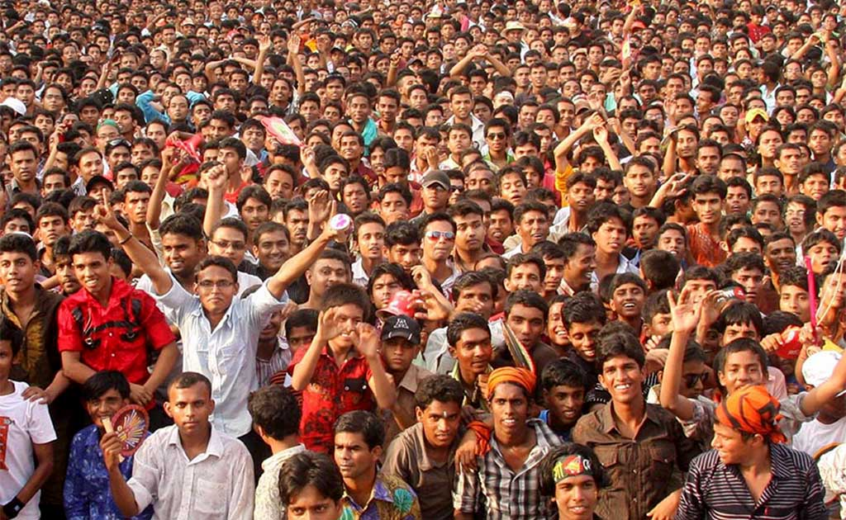
বেকারত্বের কারণ
অধিক জনসংখ্যা
কর্মের সীমিত সুযোগ

Slide 13
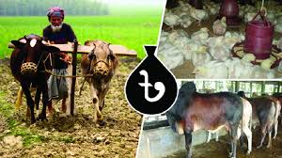
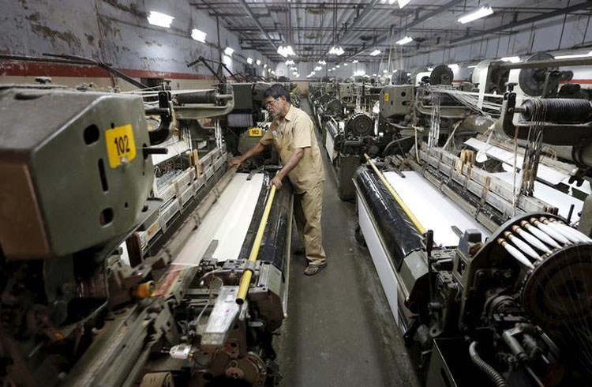
শিল্পের অনগ্রসরতা
কৃষিভিত্তিক অর্থনীতি

Slide 14
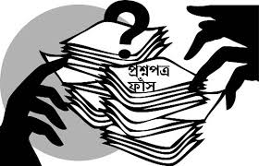
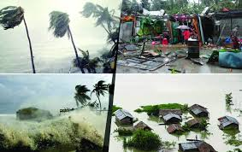
ত্রুটিপূর্ণ শিক্ষা ব্যবস্থা
প্রাকৃতিক দূর্যোগ

Slide 15
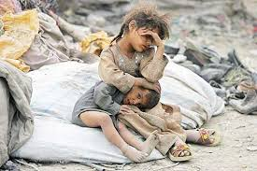
দারিদ্র
প্রচলিত মূল্যবোধ

Slide 16
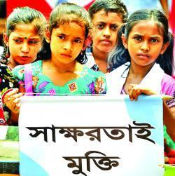
নিরক্ষরতা
চাকরির মোহ

Slide 17
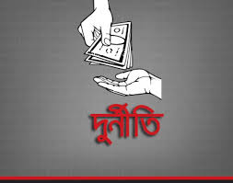
জনশক্তি রপ্তানির অভাব
বৈশ্বিক মন্দা ও যুদ্ধ

Slide 18
বেকার সমস্যা সমাধানের উপায়
রাজনৈতিক স্থিতিশীলতা
জনশক্তি রপ্তানি
কৃষিব্যবস্থার আধুনিকায়ন
দারিদ্র বিমোচন
দৃষ্টিভঙ্গির পরিবর্তন
কর্মসংস্থানের সৃষ্টি
শিল্পায়ন
কর্মমূখী শিক্ষার প্রচলন
দক্ষ মানব সম্পদ তৈরি

Slide 19
একক কাজ
বেকারত্বের বৈশ্বিক প্রভাব কী হতে পারে? আলোচনা কর।

Slide 20
১। বেকার কে?
(ক) প্রাপ্তবয়স্ক,অশিক্ষিত,কর্মে ইচ্ছুক নয়
(খ) প্রাপ্তবয়স্ক,শিক্ষিত,কর্মে ইচ্ছুক
(গ) অপ্রাপ্তবয়স্ক,শিক্ষিত,কর্মে ইচ্ছুক
(ঘ) অপ্রাপ্তবয়স্ক,দক্ষ,কর্মে ইচ্ছুক
২।Unemployment-এর বাংলা প্রতিশব্দ কি?
(ক) বেকারত্ব
(খ) বেকার সমস্যা
(গ) অজ্ঞতা
(ঘ) নিরক্ষরতা
৩। পূর্ণ বেকারত্ব সৃষ্টির যুক্তিসংগত কারণ কোনটি?
(ক) কর্মদক্ষতার অভাব
(খ) কর্মক্ষমতার অভাব
(গ) কর্মসংস্থানের অভাব
(ঘ) ইচ্ছাকৃত বেকারত্ব

Slide 21
সমাজজীবনের শৃংখলিত সমস্যাই বেকারত্বের সৃষ্টির মূল কারণ।–তোমার উত্তরের সপক্ষে যুক্তি উপস্থাপন কর।

Slide 22
আল্লাহ হাফেজ

